Slide 1
ONDOKUZ MAYIS ÜNİVERSİTESİ ÇEVRE MÜHENDİSLİĞİ BÖLÜMÜ
BİTİRME PROJESİ
POSTER HAZIRLAMA
VE
POSTER SUNUMU
SAMSUN/2019

Slide 2
Poster Nedir?
Duvar gibi zeminlere asılmak üzere basılan büyükçe afiş veya fotoğraflara poster denir. Posterlerde metin ve görsellik bir arada iletilir.
Poster, ikinci bir anlam olarak bilimsel toplantılarda asılan bildirilerdir. Bu bildiriler IMRAD (bilimsel makalenin yazım tekniği) kurallarına uygun ve toplantının özeti şeklindedir.

Slide 3
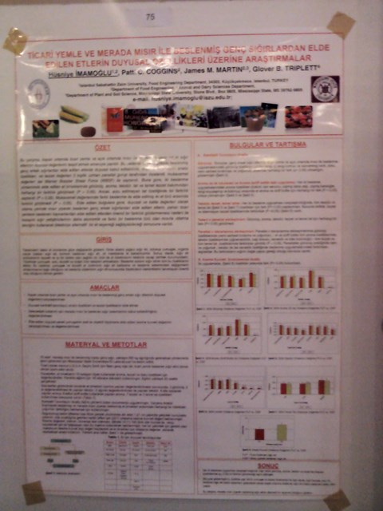
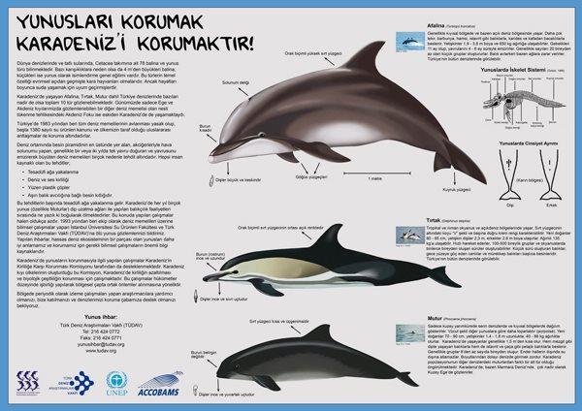
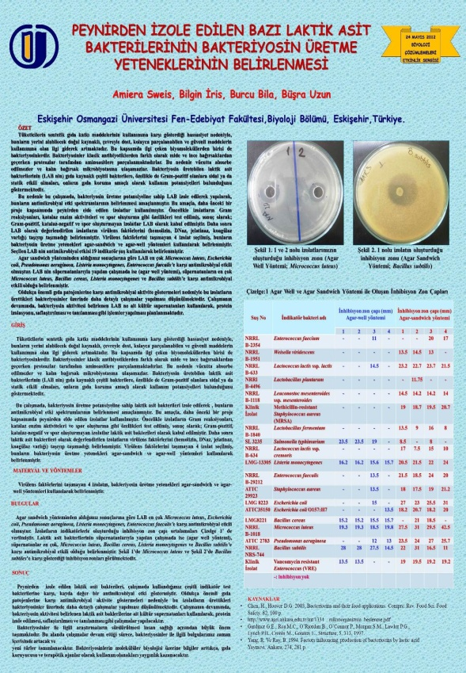
Poster Örnekleri

Slide 4
Önemi
Posterler görsel bir iletişim aracıdır.
İletmek istediğiniz düşünceyi etkili bir şekilde geniş kitleye ulaştırabilen ve günümüzde kullanılan en önemli bilgi kaynağıdır.
Posterler çalışmalarınızın reklamı niteliğindedir.
Dikkat çekici, uyumlu ve düzenli başarılı bir çalışma ile ifade ettiğiniz konuyu etkili bir şekilde alıcıya doğrudan ulaştırmanızı sağlamanızda yardımcı olur.
Posterler iyi birer materyal aracıdır.
Posterler fikirlerinizin net bir mesaj ile okuyucuya yansıyan halini oluşturur.

Slide 5
Bir Poster nasıl hazırlanmalı ?
Poster hazırlama programları :
Microsoft Publisher, Word, PowerPoint, Adobe Acrobat
Yazım dili Türkçe olacaktır. Yazı büyüklüğü başlık için 100+ pt.,alt başlık için 36+,yazılar için ise 24+ pt. olmalıdır.
800 kelimeyi aşmamalıdır.
Microsoft Ofis ortamında Times New Roman 12 punto olarak hazırlanmalıdır.
Sayfa yapısı ayarlanmalı
Dosya sık sık kaydedilmeli
Mutlaka yedeği olmalı :Flash bellek ,Yazılı kopya

Slide 6
Görünüm
Arka zemin ,açık renkte beyaz gri tonlarında kullanılmalıdır.
Zeminde karışık renklerin ve resimlerin kullanılmaması önemlidir.
Yaptığınız poster en az 2-3 metre uzaktan rahatça okunabilmelidir.
Net bir mesajı ifade etmeli
Görsel açıdan zengin olmalı
Resmin çözünürlük kalitesi iyi olmalıdır.

Slide 7
Görünüm
Posteriniz kısa ve öz olmalıdır. Çalışmalarınız özet şeklinde kapsaması yeterlidir. Uzun olursa katılımcıların dikkatini dağıtabilir.
Yazı karakterinizi klasik sıradan seçmeyin .Klasik yazı tipleri yerine daha dikkat çekici yazı tipleri kullanabilirsiniz .Fakat bu yazı tipleri okumayı zorlaştırmamalı.
Sıralama yukarıdan aşağıya kolonlar halinde olmalıdır,kolonlar arasında boşluklar bırakılmalıdır.

Slide 8
SIRALAMA
Yukarıdan aşağıya kolonlar halinde
Kolonlar arasında boşluk bırakılmalı

Slide 9
POSTER GÖRÜNÜMÜ
BAŞLIK YAZARLAR
GİRİŞ
METOD
SONUÇ
KAYNAKLAR
BULGULAR

Slide 10
BOYUT
Yazı % 20
Grafik % 40
Boşluk % 40

Slide 11
FONT BÜYÜKLÜĞÜ
Başlık 72-100 (pt)
Bölüm başlıkları 36-48
Metin 24
En az 20

Slide 12
GRAFİK
Yazı bölümünden kısa boşluklarla ayrılmalı
2 metre uzaklıktan görülebilmeli
Renk kullanılacaksa en fazla 2-3 renk kullanılmalı
Veri grupları farklı renkte olabilir
Etrafında çerçeve olabilir
Anlaşılır olmalı
İyi kalitede basılmalı
Konu ile ilişkili olmalı

Slide 13
TABLO
Postere katkısı olmayan tablolardan kaçınılmalı
Metindeki veriler tekrarlanmamalı
Kendine ait başlığı olmalı ve tablo içeriğini kısaca yansıtmalı
Kısaltmadan kaçınılmalı
Kullanılan her türlü sembolün açıklaması verilmeli
İstatistiksel yönden anlamlı olan sonuçlar koyu olarak yazılabilir veya zemin renginin tonu değiştirilebilir

Slide 14
Özet Formatı Hangi Bölümlerden Oluşur?
Özette;
Başlık
Amaç
Materyal ve Metod
Bulgular
Sonuç
Anahtar kelimeler

Slide 15
Başlık
Çalışmaya uygun, araştırmayı doğru tanımlayan bir başlık yazılmalıdır.
Çalışmanın adı,yazarlar,çalıştıkları kuruluşlar, poster numarasına yer verilebilir.
Başlık tek parça halinde olmalı,çalışmanın içeriğini yansıtmalı, ilgi çekici çarpıcı olmalıdır
Başlığın altında öğrenci isimlerinden sonra danışman öğretim üyesi ismi yazılmalıdır.

Slide 16


Slide 17
Amaç (Giriş)
Bu bölümde konuyla ilgili bir giriş yapılmalı (konu nedir, önemi vb.) , ardından net bir şekilde araştırmanın amacı yazılmalıdır. (Bu çalışmanın amacı …..…….dır.
Ya da bu çalışmada…….…Amaçlanmıştır. vb…)
Yaklaşık 200 kelime ayırmalıyız.

Slide 18
Materyal ve Metod
Bu bölümde, araştırma verilerinin nasıl toplandığı, veri toplama araçları, hangi değişkenlerin araştırıldığı
Kullanılan bilgisayar programı ve kullanılan istatistiksel yöntemler
Çalışmanın dizaynı
Kullanılan materyaller belirtilmeli.
200 kelime veya altında olmalıdır.

Slide 19
Bulgular
Çalışmada elde edilen bulgular uygun bir sıra içerisinde düz yazı ile anlatılmalıdır. Gereksiz bulgular ile poster anlam karmaşasına boğulmamalıdır.
Veriler hem tablo hem metin halinde verilmemelidir biri seçilmelidir.

Slide 20
Sonuç
Araştırmadan elde edilen önemli sonuçlar ve buna dayanarak yapılan çıkarımlar/öneriler belirtilmelidir.

Slide 21
Kaynaklar ve Anahtar Kelimeler
(Gerek görülürse en temel kaynaklar verilebilir)
En fazla 10 kaynak yazı içindeki sıraya eklenir.
Araştırmayı iyi tanımlayan 3 – 5 anahtar kelime yazılmalıdır.
Son olarak iletişim bilgileri verilir.

Slide 22
POSTER SUNUMU
Sunum için iyi hazırlanmalı ve defalarca tekrar edilmeli.
Konuya NET hakim olmak gerekir.
Her dinleyici önemsenip etkili bir dil kullanılmalı.
Poster asma seti bulundurulmalı.
Katılımcılara dağıtılmak üzere posterin küçültülmüş (minyatür) kopyaları bulundurulmalıdır.

Slide 23
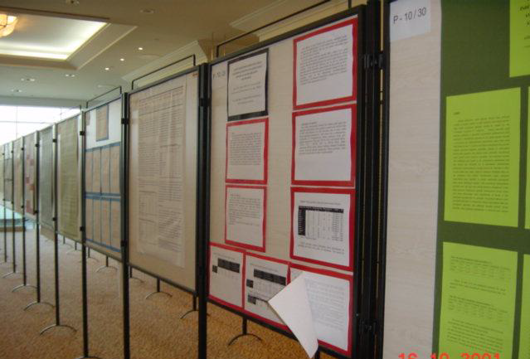
POSTER ALANI

Slide 24
DİNLEDİĞİNİZ İÇİN TEŞEKKÜRLER☺

